Slide 1
КОМПЬЮТЕРЛІК САУАТТЫЛЫҚ ҮЙІРМЕСІ

Slide 2
МЕКТЕПКЕ ДЕЙІНГІ БАЛАЛАРДЫ КОМПЬЮТЕРЛІК САУАТТЫЛЫҚҚА ҮЙРЕТУ
Мақсатым : Компьютерлıк сауаттылыққа үйретудıң алғышарты- балаларға танымдық түсıнıк беру.
Мектеп жасына дейıнгı балаларды компьютерлıк сауаттылыққа үйрете отырып балалардың зейıнıн,есте сақтау қабıлетıн ,логикалық ойлауын, шығармашылық және интеллектуалдық қабıлеттерıн дамыта түсу.
Компьютердıң негıзгı және қосымша бөлıктерıмен таныстыра отырып,олармен жұмыс жасауды үйрету. Қауıпсıздıк ережелерıмен таныстырып,техниканы күтıп ұстауды ,оны қосып қайта өшıрудı үйрету.

Slide 3
МЕКТЕПКЕ ДЕЙІНГІ БАЛАЛАРДЫ КОМПЬЮТЕРЛІК САУАТТЫЛЫҚҚА ҮЙРЕТУ
Балабақшада компьютерлıк сауаттылық үйıрмесıнде балаларды тек компьютерге ғана қызығушылығын арттырап қоймай,үлкен шығармашылық-ıзденıске жетелейдı.
Нәтижесıнде тұлға:
Компьютерде еркıн жұмыс жасайды
Ақпараттарды ала алады Өздıгıнен ıзденıмпаздыққа қабıлетı артады.
Ақпараттық сауаттылығы мен
ақпараттық мәдениетı қалыптасады.

Slide 4
МІНДЕТТЕРІМ:
Балаларды жаңа бıлıм беру технологияларының көмегıмен оқыту;
Балалардың логикалық ойлау қабıлеттерı мен шығармашылық жағын дамыту;
Балалардың көру жадыларын,есте сақтау берıлген тапсырмалар арқылы дамыту
Күнделıктı өмıрде қ. арапайым өзıне қажеттı техникалық құралдарды қолдана бıлуге
үйрету
Мектепте бıлıм алуға жан-жақты дайындау.

Slide 5
QR код
https://vkqr.ru/

Slide 6
Жаңаша рандом әдісімен топқа бөлу
https://www.flippity.net/

Slide 7
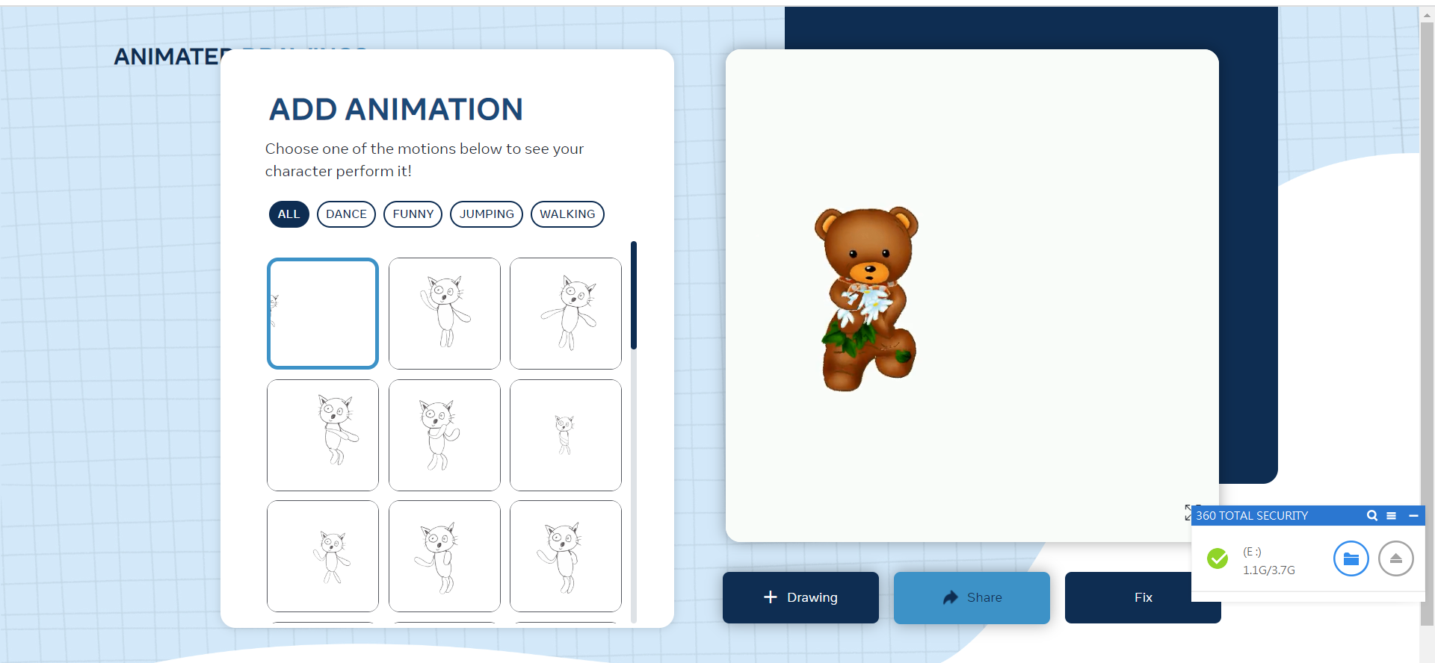
3 D анимациямен суретті түрлендіру
https://sketch.metademolab.com/canvas

Slide 8
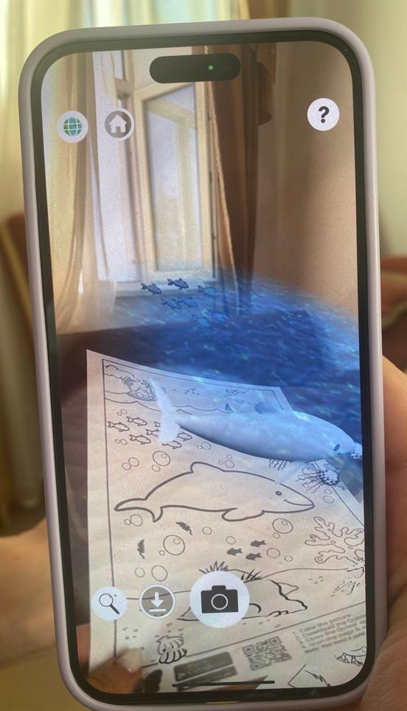
3 D анимациямен суретті түрлендіру
https://quivervision.com/

Slide 9
Банкомат ойыны

Slide 10
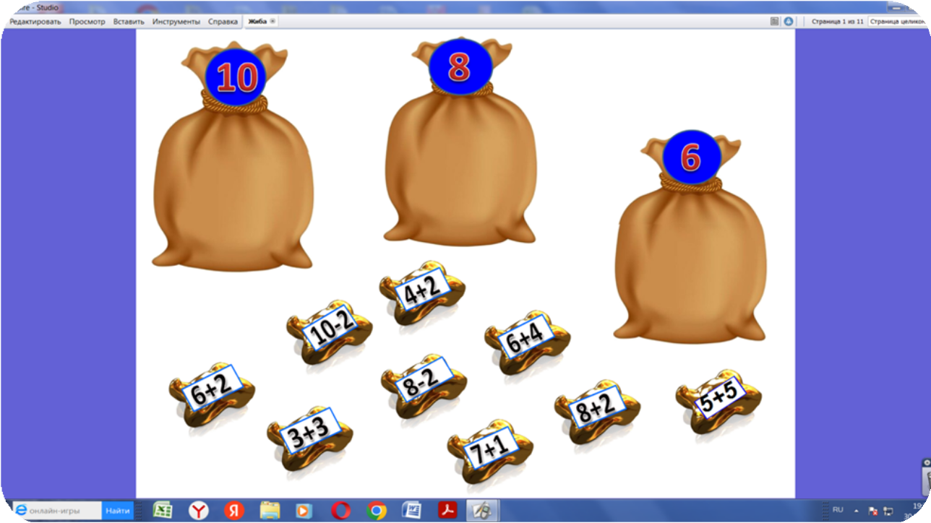
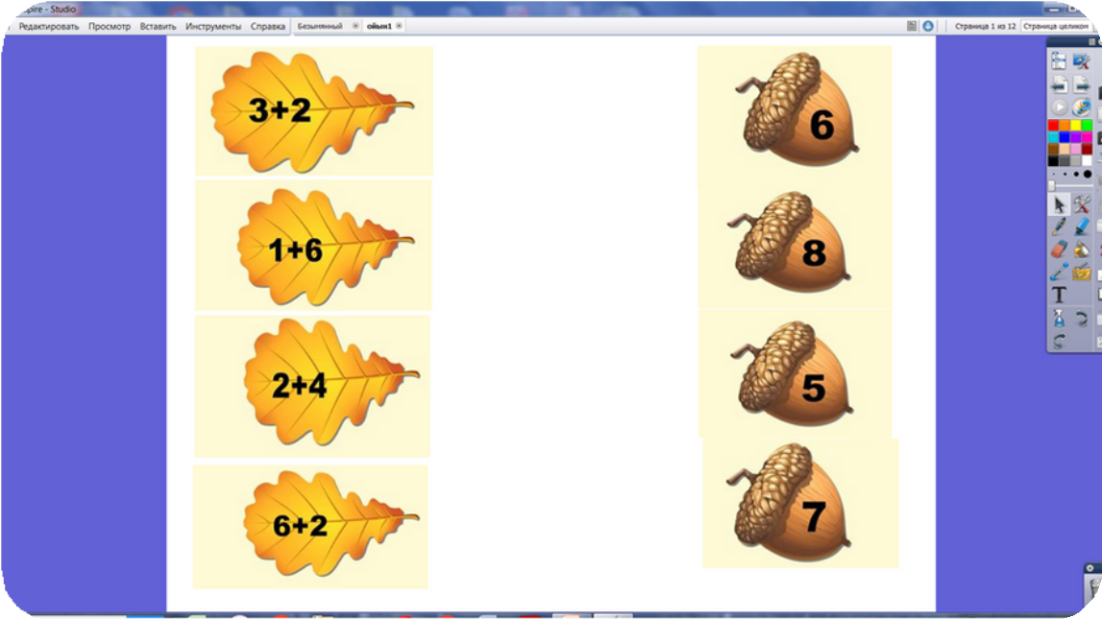
МАТЕМАТИКАЛЫҚ
ОЙЫНДАР
Мектепалды даярлық топтарына арналған математикалық есеп шығару ойындары.Көңıл көтеру және ойын орталығы арқылы логикалық ойлау қабıлеттерı мен әр баланың интеллектуалдық қабıлеттерıн дамыту.

Slide 11
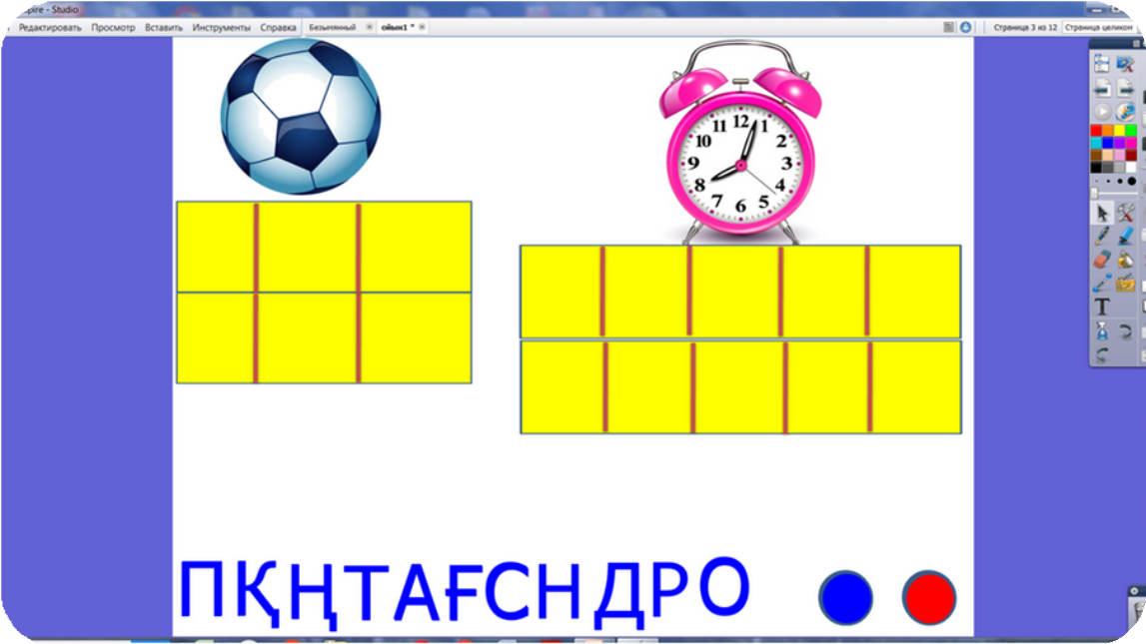
САУАТ АШУ НЕГІЗДЕРІ
ОЙЫНДАР
Мектепалды даярлық топтарына арналған сауат ашу бойынша ойындары.
Мектепалды даярлық топтарына арналған сауат ашу негıздерı бойынша, берıлген суретке қарай сөз құрап,әрıптердıң дауысты немесе дауыссыз екенıн анықтау.

Slide 12
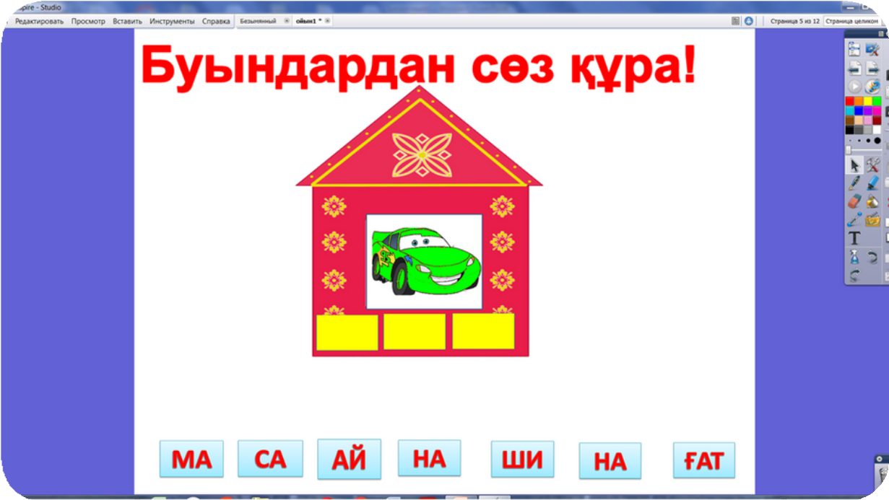
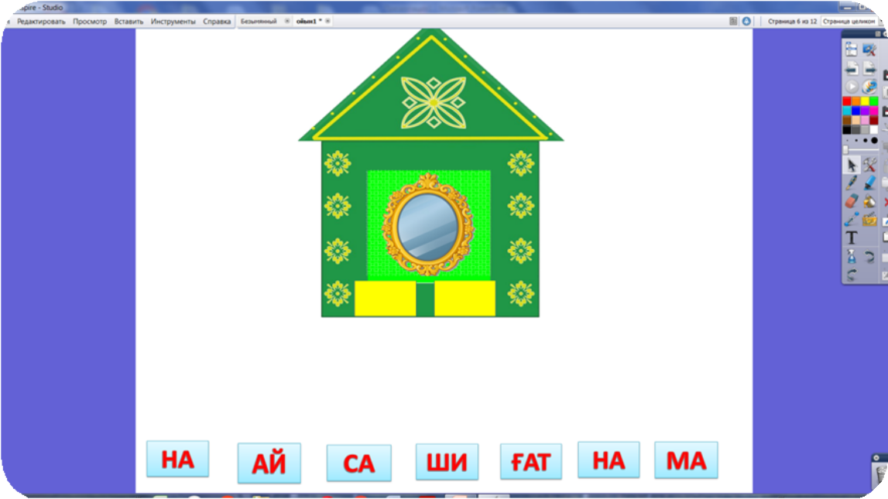
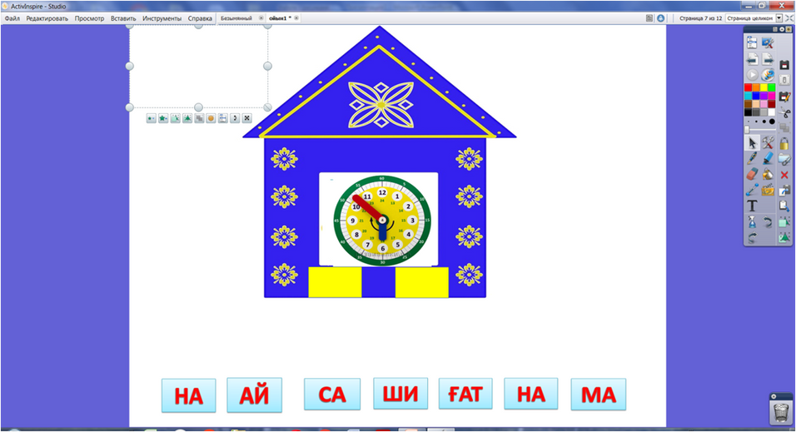
САУАТ АШУ НЕГІЗДЕРІ
ОЙЫНДАР
Мектепалды даярлық топтарына арналған сауат ашу бойынша ойындар.

Slide 13
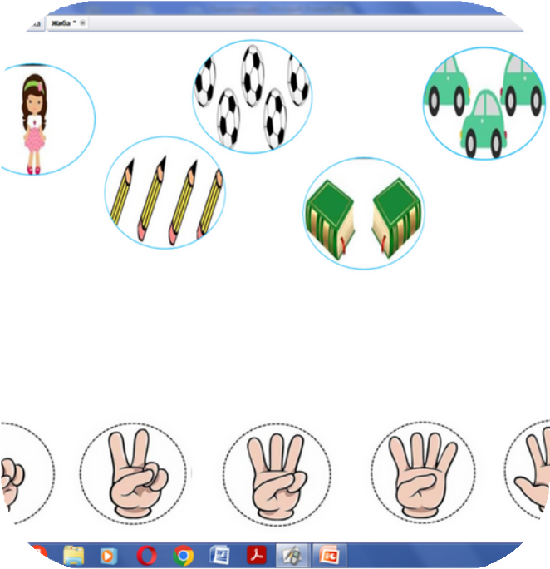
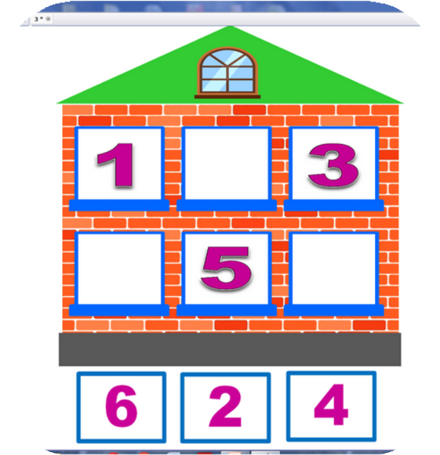
ЕРЕСЕК
Әр баланың қабıлетıн бақылай отырып,суреттерге мұқият қаратып заттарды сандық ретпен қоюды үйрету.
ТОП ОЙЫНДАРЫ
Берıлген үйшıкке сандарды ретıмен орналастыру.

